Slide 1
Avfallshantering i glesbygd, på öar och vid säsongsvariationer
2020:10
April 2020

Slide 2
Fylls i av Avfall Sverige
Genomförare:
Milla Sundström, Towe Ireblad, Daina Millers-Dalsjö, samtliga konsulter på Urban Earth Consulting.
Projektledare:
Milla Sundström, Urban Earth Consulting
Finansiär:
Avfall Sveriges utvecklingssatsning

Slide 3
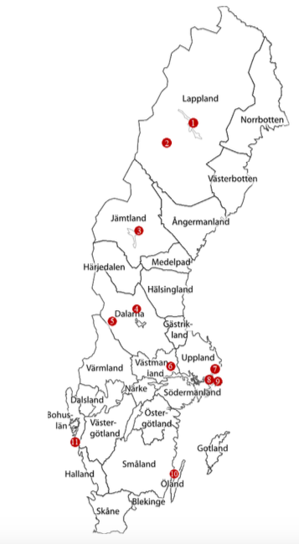
Bakgrund
Figur 1. Referenskommunernas geografiska läge
Uppdaterad version av rapport angående avfallshantering på öar och i glesbygd 2009 (2009:12)
Syfte: Genom analys av miljömässiga och ekonomiska förhållanden ge Sveriges kommuner erfarenhetsutbyte, tips och beslutsunderlag för avfallshantering
Problematisering av de utmaningar som kommer med avfallshantering i dessa kommuner ex. ekonomisk situation och stora avstånd
11 referenskommuner

Slide 4
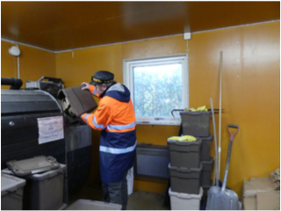
Resultat
Svårigheter kvarstår: små mängder avfall med långa avstånd till behandlingsanläggningar
Nya krav på bostadsnära insamling av förpackningar och returpapper samt separat matavfallsinsamling
Intresse för lokalt omhändertagande
Begränsad möjlighet att driva insamlingsfordon på fossilfria drivmedel
Figur 22. Kompostering på Holmön

Slide 5
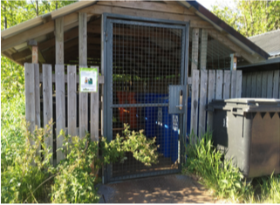
Slutsatser
Intresse för ökat samarbete mellan kommuner – även gemensam upphandling
Behov av mark för gemensamma uppställningsplatser kommer öka – då även behov av mallar för ex. avtal för etableringsprocess
Önskemål om guider på hur avfallstaxan kan användas för att styra mot önskade tjänster och inkludering av specialfordonsanvändning vid svåråtkomliga platser
Förmå Naturvårdsverket att tillåta lagring av elavfall under längre tid än 2 månader
Utblick till våra grannländer – lärdomar och inspiration
Figur 35. Låst hus för kommunalt avfall, Åland

Slide 6
Rapportinformation
Rapporten finns för nedladdning (kostnadsfritt för Avfall Sveriges medlemmar) från www.avfallsverige.se
Mer information om detta projekt kan du få från:
Jon Nilsson-Djerf, rådgivare för materialåtervinning, insamling och transport
Tel. 070 – 526 35 27, e-post: Jon.nilsson-djerf@avfallsverige.se

